Slide 1
Infosessie VWO start schooljaar 2019-2020
29 augustus 2019

Slide 2
Welkom
Evi Verduyckt

Slide 3
Agenda
9.35u.: Wijzigingen landschap volwassenenonderwijs
9.50u.: Aanpassingen registratie n.a.v. nieuwe financieringsdecreet
10.10u.: Nieuwe monitoring en controle
10.30u.: Werkingsmiddelen en inschrijvingsgelden
10.50u.: Vragen
11u.: Pauze
11.25u.: Personeel: Aanvangsbegeleiding en TADD
11.45u.: Personeel: Nieuwe lerarenopleidingen en impact op de bekwaamheidsbewijzen
12.05u.: Personeel: Registraties
12.15u.: Broodjeslunch

Slide 4
Wijzigingen landschap volwassenenonderwijs
Evelyn Laermans

Slide 5
Landschap VWO
Wijzigingen anno 2019
Schooljaar 2018-2019
  13 CBE
  82 CVO
  Veranderingen:
  18 fusies (-48 fuserende CVO +18 gefuseerde CVO)
  31 overhevelingen van onderwijsbevoegdheid
  4 zuivere HBO5/SLO CVO sluiten
  2 wijzigingen van koepel
  2 naamswijzigingen
Schooljaar 2019-2020
  13 CBE
  48 CVO
Notes:
5

Slide 6
Landschap VWO
West-Vlaanderen
Fuserende centra
CVO VTI Brugge
CVO Spermalie
CVO Sint-Godelieve
CVO MIRAS 34884
CVO MIRAS 34901
CVO MIRAS 48595
CVO MIRAS 48736
CVO Creo 48901
CVO Creo 132001
GO! CVO 3 Hofsteden
GO! CVO De Avondschool Oostende
Gefuseerde centra
CVO SVG
CVO MIRAS
CVO CREO
GO! CVO Scala
Notes:
6

Slide 7
Landschap VWO
Oost-Vlaanderen
Fuserende centra
CVO Kisp – VTI Aalst
CVO Kisp – VTH Aalst
CVO Kisp
CVO M&T
GO! CVO Leerstad
GO! CVO JANITOR
CVO Temse
Gefuseerde centra
CVO Kisp
GO! CVO Focus
Notes:
7

Slide 8
Landschap VWO
Antwerpen
Fuserende centra
CVO VSPW Mol
CVO TISJ Geel
CVO DTL Herentals
CVO Sint-Lutgardis Mol
GO! CVO Antwerpen
GO! CVO VIVA Antwerpen
GO! CVO IVORAN Kapellen
GO! CVO Rivierenland
CVO Encora 028531
CVO HBO5 Antwerpen
CVO Encora 029389
CVO Encora 115444
GO! CVO Crescendo
CVO Campus Vijfhoek
Gefuseerde centra
CVO HIK
GO! CVO Antwerpen
CVO Encora 028531
CVO Encora 029389
GO! CVO CRESCENDO
Notes:
8

Slide 9
Landschap VWO
Brussel & Vlaams-Brabant
Fuserende centra
GO! CVO Brussel
GO! CVO COOVI
CVO BVS
CVO Meise-Jette
GO! CVO VOLT
CVO VIVA SVV Brabant
CLT – CVO
Mobyus – CVO
Gefuseerde centra
GO! CVO Brussel
CVO SEMPER
GO! CVO VOLT
CVO CLT
Notes:
9

Slide 10
Landschap VWO
Limburg
Fuserende centra
PCVO Limburg
PCVO Talen – Informatica Voeren
CVO Qrios Noord
CVO Qrios Zuid
CVO VTI Leuven
CVO Hageland - Aarschot
GO! CVO Cursa
GO! CVO STEP
Gefuseerde centra
PCVO Limburg
CVO Qrios
GO! CVO Cursa
Notes:
10

Slide 11
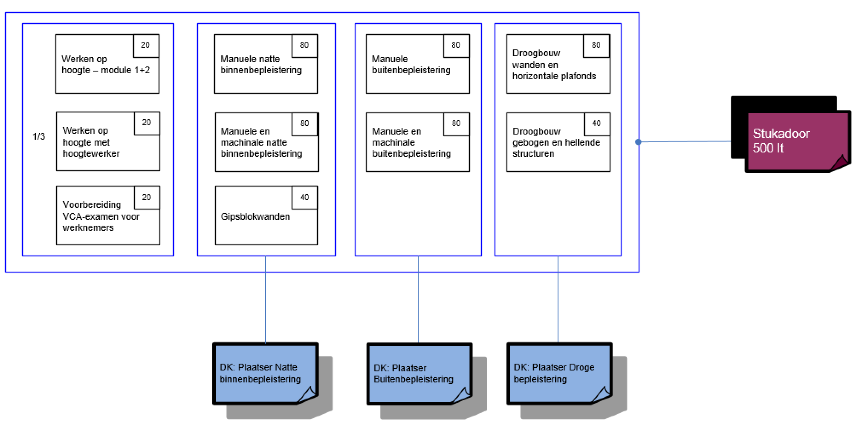
Nieuw studiebewijs
Vanaf 1 september
  Bewijs van deelkwalificatie
  Voorbeeld binnen de nieuwe opleiding Stukadoor
Notes:
11

Slide 12
Gelijktijdig geïntegreerd onderwijs
Vanaf 1 september
ICT Start 30Lt
BE NT2 Breakthrough 4 60Lt
Basissnitten 160Lt
NT2 Breakthrough persoonlijk 60Lt
  Voor eenzelfde groep cursisten een deel van de module gelijktijdig met een of twee modules van leergebieden alfa NT2 en NT2 en studiegebieden NT2 R1+2 en NT2 R3+4 organiseren
  Criteria
  Voldoet aan de bepalingen van decreet vwo
  Aantal gelijktijdig georganiseerde lestijden NT2-module(s) omvat maximaal de helft van het aantal lestijden
  Totale aantal lestijden voor subsidiëring of financiering = som van de lestijden
  Gelijktijdig georganiseerde lessen worden door ten minste twee leraren gegeven
  Gelijktijdig georganiseerde lessen zijn inhoudelijk op elkaar afgestemd
  Voorbeeld BE
  Voorbeeld CVO
Notes:
12

Slide 13

Vlaamse opleidingsincentives
Vanaf 1 september
  3 opleidingsincentives
  Vlaams opleidingsverlof
  Vlaams opleidingskrediet
  Opleidingscheques
  Infobrochure
  Opleidingsdatabank Vlaamse opleidingsincentives
  = arbeidsmarktgerichte opleidingen die recht geven op opleidingsincentives
  Overzichtslijst in Excel via open data
  Opgelet: rechtgevende opleiding kan specifieke voorwaarde ‘beperking opleidingsniveau’ hebben:
  Bij vwo-opleidingen: werknemer bezit nog geen diploma van secundair onderwijs
Notes:
13

Slide 14
Vlaamse opleidingsincentives
Vlaams opleidingsverlof
Onderwijsopleiding | Aantal uren Vlaams opleidingsverlof
VWO | Lestijden module
HO | 4u per studiepunt
Examencommissie | 16u per traject
Certificering EVC | 8u per examen
  Max 125 uren Vlaams opleidingsverlof (VOV) per schooljaar
  Toegekend VOV a rato van contractuele tewerkstellingsbreuk werknemer
  Met de simulator kan werknemer berekenen hoeveel uren VOV hij maximaal mag opnemen in een schooljaar of voor een bepaalde opleiding
Notes:
14

Slide 15
Vlaamse opleidingsincentives
Administratieve richtlijnen
Oude werkwijze bij betaald educatief verlof
  Papieren attest van inschrijving
  Papieren attesten van nauwgezetheid (aanwezigheid in elke les)
Nieuwe werkwijze bij Vlaams opleidingsverlof
  Inschrijvingsattest (papier of digitaal)
  Evaluatieresultaat registreren in DAVINCI (aanwezigheid op evaluatie)
Departement WSE organiseert infosessie vwo en ho op 9 sept:
Inschrijvingslink
Notes:
15

Slide 16
Vlaamse opleidingsincentives
Overgangsmaatregel
  Betaald educatief verlof (BEV) dooft uit
  Werknemer die vóór 1 sept 2019 opleiding aanvatte met BEV en deze opleiding komt niet voor in de opleidingsdatabank of de BEV-regeling is voordeliger dan die van Vlaams opleidingsverlof kan deze nog afwerken met BEV tot uiterlijk 31 dec 2021
  Voorwaarde: volgde opleiding in schooljaar 2018-2019 met BEV
  Specifiek bij taalopleiding: de werknemer kan de verschillende richtgraden (aparte opleidingen) binnen één taal uitdovend volgen
  Administratie centrum: papieren attesten van inschrijving en nauwgezetheid
  Opleidingscheques
  Werknemer die vóór 1 sept 2019 opleiding aanvatte met betaald educatief verlof & opleidingscheques én uitdovend betaald educatief verlof opneemt, kan uitdovend betalen met opleidingscheques indien hij geen diploma hoger onderwijs bezit
  Administratie centrum: bewaren van ‘Attest voor het gebruik van opleidingscheques door werknemers die vanaf 01/09/2019 gebruik maken van de overgangsmaatregel Betaald Educatief Verlof’
Notes:
16

Slide 17
Aanpassingen registratie n.a.v. nieuwe financieringsdecreet
Luk Verbeke

Slide 18
Wijzigingen inschrijvingsgeld
Vrijstellingen van inschrijvingsgeld
CBE
  Niet meer standaard volledig vrijgesteld, enkel cursisten zonder diploma SO
CVO
  Studiegebied AV en AAV niet meer standaard volledig vrijgesteld, enkel cursisten zonder diploma SO
  Geletterdheidsmodules NLL gratis voor cursisten zonder diploma SO
  Ondernemerschap gratis voor leerlingen van de 3de graad secundair onderwijs, het deeltijds onderwijs en leerlingen uit duaal leren
  Doorstroom naar CVO na 2 jaar BE wordt niet meer vrijgesteld
Notes:
18

Slide 19
Wijzigingen inschrijvingsgeld
Meervoudig inschrijven
Meervoudige inschrijving =
  4e inschrijving in zelfde module binnen de zes jaar:
    Volledig vrijgestelde cursisten betalen 1,5 euro per lestijd
    Overige cursisten betalen 3 euro per lestijd
    Enige uitzondering: open module
    Start op 1/9/2019, voor iedereen met schone lei
    Verschuivend tijdsvenster: op 1/9/2025 vallen de inschrijvingen van schooljaar 2019-2020 weg

Slide 20
Wijzigingen inschrijvingsgeld
Begrenzing inschrijvingsgeld (plafond)
Het inschrijvingsgeld wordt begrensd op 300 € per opleiding per semester
  recht van de cursist, ongeacht financierbaarheid
  per semester: van 1 september tot en met 31 december of van 1 januari tot en met 31 augustus
  aanvangsdatum cursus bepaalt in welk semester cursus valt
  Uitzondering: 4e inschrijving voor dezelfde module geeft verhoogd inschrijvingsgeld, die module wordt niet meegenomen in berekening plafond
Toepassing van het plafond over centra heen vanaf schooljaar 2019-2020
  Het centrum zal de cursist moeten bevragen of hij/zij inschrijvingen heeft in dezelfde opleiding, maar in een ander centrum.
Notes:
20

Slide 21
Wijziging inschrijvingsgeld
Ondersteuning door software
Asynchrone registratie door de centra…
  … verhindert synchrone raadpleging 4e inschrijving en plafond
DAVINCI biedt wel de mogelijkheid om alle plaatsingen van een persoon te raadplegen
  Deze functionaliteit kan aangewend worden in de centrumsoftware om potentiële rechthebbenden op te sporen
  Sneller inschrijvingen registreren in DAVINCI impliceert meer en beter gebruik mogelijk van deze raadpleegdienst
Notes:
21

Slide 22
Wijzigingen omkadering
Berekening
Referteperiode = kalenderjaar
  Januari 2019 – december 2019
Participatie is niet langer een financierbaarheidsvoorwaarde
120%-financiering gecombineerd onderwijs bestaat niet langer
Input- en outputfinanciering
  80% financiering per ingeschreven module
  20% financiering per geslaagde module
    De 20% wordt meegeteld in de referteperiode waarin de cursist slaagt
    Er wordt gekeken naar de resultaatdatum
    De 20% wordt gewogen aan de parameters van de referte waarin ze valt
    Enige uitzondering: maatwerk BE
  Aan het einde van een voltooide opleiding: kwalificatiebonus
Basis = ongewogen financieringspunten (FP):
  (0,80 * LUC ingeschreven modules) + (0,20 * LUC geslaagde modules)
Notes:
22

Slide 23
Wijzigingen omkadering
Berekening
Weging van de ongewogen financieringspunten
  90% op centrumkenmerken en opleidingskenmerken
  10% op cursistenkenmerken
Gewogen financieringspunten:
  (0,80 * LUC ingeschreven modules * weging) + (0,20 * LUC geslaagde modules * weging) + kwalificatiebonus
De totale macro-pot VTE, LeU en Pu wordt over de centra heen verdeeld op basis van het aandeel gewogen FP van een centrum binnen de totale pot gewogen FP
Infosessies over details van de berekening -> oktober
Notes:
23

Slide 24
Wijzigingen omkadering
Weging op cursistenkenmerken
Arbeidsstatuut van de cursist
  Extra weging voor werkzoekende cursisten waarvan de opleiding past in een traject naar werk of een gepast opleidingsaanbod vastgesteld door VDAB
  Alle reeds ingeschreven plaatsingen van de referteperiode 1/1/2019 – 31/12/2019 zijn gecontroleerd in de databank van de VDAB
  Cursisten die werkzoekend zijn, maar waarvoor de inschatting over het traject naar werk nog niet gebeurd is -> toeleiden naar VDAB
    Gebruik de signalen die DAVINCI daarvoor aanmaakt!
  Bijsturing sinds start in april
    Voorlopig NT2 RG2 ook automatisch passend voor VDAB
    Traject start niet op datum van goedkeuring door VDAB, maar op de datum van de aanvraag
  Opgelet: gebruik de juiste opleiding (en het juiste centrum)
  Meer info: brochure vanuit VDAB
  Brussel - Actiris
    Aangepaste brochure
    Infosessie voor CVO/CBE actief in Brussel (laatste week september)
Notes:
24

Slide 25
Wijzigingen omkadering
Financierbaarheid
Voor de berekening van het aantal financieringspunten komen enkel de cursisten in aanmerking die
  het inschrijvingsgeld betaald hebben, als zij daartoe verplicht zijn
  ingeschreven zijn vóór een derde van het minimumaantal lestijden van een module voorbij is
Periode 1/1/2019 – 31/3/2019
  In de referteperiode 1/4/2018 – 31/3/2019 schrappingen omwille van te weinig participatie
  In de referteperiode 1/1/2019 – 31/12/2019 geen schrappingen omwille van te weinig participatie
Daarom wijziging fotomoment
  Tegen 30/9 laatste kans om alle informatie over modules met een registratiemoment in schooljaar 18-19 correct zetten in DAVINCI
    Niet-financierbare cursisten
    Diploma secundairstatus
    Actiris (arbeidsstatuut: werkzoekend in traject met stavingsdocument)
    …
  Medio oktober wijzigt AHOVOKS de fotomomenten
  Merk op: voor schooljaar 2019-2020 standaard fotomoment op 60 dagen gezet
Notes:
25

Slide 26
Wijzigingen omkadering
Financierbaarheid
Elke inschrijving geregistreerd op het registratiemoment wordt meegenomen voor de berekening van de omkadering (voor de 80% inputfinanciering)
  Uitschrijving voor registratiemoment: cursist wordt niet meegenomen voor de berekening van de omkadering
  Uitschrijven na registratiemoment: cursist wordt wel meegenomen voor de berekening van de omkadering
Intensieve monitoring door AHOVOKS
Notes:
26

Slide 27
Wijzigingen omkadering
Financieringsrapporten
Financieringsberekening in DAVINCI
  Parameterbeheer
  Zware berekening: voor anderhalf miljoen plaatsingen de juiste wegingsparameters bepalen en toepassen
  Kwalificatiebonussen per referte bepalen
  Aggregeren per instelling (en studie-/leergebied)
Centra krijgen financieringsrapporten
  Maandelijks, start vanaf september
  Indicatief: sommige parameters pas bekend op einde referteperiode
  Via huidige kanaal: Excels op MijnOnderwijs
  Opleiding (zie verderop)

Slide 28
Wijzigingen omkadering
Registratie overdrachten VTE, LeU en Punten
Deadline overdrachten voor schooljaar n-1 / n = 31 mei n
Momenteel: zending via webEdison
Toekomst: overdrachten doorgeven naar DAVINCI
  Het centrum zal de overdracht kunnen registreren via een webdienst
    Technische omschrijving afgerond
    Software-leveranciers kunnen starten met hun ontwikkeling
  Ook voor registratie van overdracht LeU i.k.v. verklaring overheveling structuuronderdeel (momenteel via formulier)
  Ook voor registratie van overdracht LeU i.k.v. overdracht LeU aanvangsbegeleiding indien centra wensen samen te werken (momenteel via formulier)
Overgang
  Bufferen in de eigen toepassing
  Gegevens geregistreerd op oude manier worden gemigreerd
Notes:
28

Slide 29
Nieuwe monitoring en controle
Goele Bossaert

Slide 30
Nieuwe monitoring en controle
Doel : Een eerlijke financiering & juiste beleidsinformatie op basis van correcte en tijdige gegevens
4 principes
Risico’s: Hoe groter het risico, hoe groter onze aandacht
Data van alle centra: Het landschap volwassenenonderwijs als toetssteen
Centrum verantwoordelijk voor correct toepassen van de regelgeving
Nieuwe parameters in decreet

Slide 31
Wat verandert er aan de werkwijze van AHOVOKS?
Nieuw controlesysteem
  Voortdurende risicobepaling van parameters en centrumkenmerken
  Hoogste risico’s = eerste zorg
Controle van elk centrum & van de sector
  Controle als middel om juistheid van gegevens in zo hoog mogelijke mate te garanderen
  Controle op basis van algemene en centrumeigen risico’s
  Het landschap volwassenenonderwijs als referentiekader
Verificatie Instellingsbeheerteam (IBT)
  Instellingsbeheerder: verantwoordelijk voor het centrumdossier + eerste aanspreekpunt van het centrum bij vragen over alle niet-personeelsgerelateerde issues
  Bredere communicatie naar instellingen via vb. website, …
  Vanuit hun expertise over de centra: mee verantwoordelijk voor monitoring en controle
Notes:
31

Slide 32
Wat verandert er voor uw centrum?
 | Tot en met schooljaar 2018-2019 | Vanaf schooljaar 2019-2020
1. | Controleprogramma: vaste parameters + jaarlijkse accenten in afsprakenkader van de verificatie | Jaarlijks controleprogramma, dat kan verschillen per centrum, wordt vastgelegd door AHOVOKS. Daarnaast wordt het bestaande afsprakenkader herschreven.
2A. | Centrum bereidt zich voor op verificatiebezoek | Het centrum ontvangt op regelmatige basis (vb. plafond : wekelijks) rapporten via Mijn Onderwijs over de registraties voor het eigen centrum. We verwachten dat het centrum op basis van deze rapporten eventuele bijsturingen doet.
2B | Meerdere verificatiebezoeken per jaar | AHOVOKS monitort wekelijks de nieuwe gegevens in DAVINCI. We volgen hierbij het controleprogramma. Bij afwijkingen: Instellingsbeheerder neemt contact op met het centrum
Notes:
32

Slide 33
Wat verandert er voor uw centrum?
 | Tot en met schooljaar 2018-2019 | Vanaf schooljaar 2019-2020
3. | Bij vragen over aanbod of cursisten: contacteer verificateur of via mailadres: gegevensbeheer.volwassenenonderwijs@vlaanderen.be | Bij vragen over aanbod of cursisten: contacteer Instellingsbeheerder van het centrum of via mailadres: gegevensbeheer.volwassenenonderwijs@vlaanderen.be – steeds met vermelding van uw instellingsnummer in onderwerp mail Voorbeeld onderwerp van mail: 125468 programmatie-aanvraag
 | Bij vragen over personeel: contacteer dossierbeheerder van het centrum of via mailadres: personeel.volwassenenonderwijs@vlaanderen.be – steeds met vermelding van uw instellingsnummer in onderwerp mail | Bij vragen over personeel: contacteer dossierbeheerder van het centrum of via mailadres: personeel.volwassenenonderwijs@vlaanderen.be – steeds met vermelding van uw instellingsnummer in onderwerp mail Voorbeeld onderwerp van mail: 125468 opdrachtenpakket personeelslid X
Notes:
33

Slide 34
Welke rapporten ontvangt u via Mijn Onderwijs?
 | Naam rapport | Doel rapport | Periodiciteit
1 | Registratierapport | Een terugkoppeling van de registraties zoals we ze ontvangen hebben in DAVINCI | 3 x week
2 | Oude financieringsrapport (volgens oude financieringsregeling, uitdovend) | In afwachting van nieuwe financieringsrapport, werd dit oude nog verdeeld, zodat centra toch een beetje zicht hebben op huidige situatie | 3 x week
3 | Nieuwe financieringsrapport (vanaf september) | Opvolgen opbouw financieringspunten en financieringsparameters | 1 x maand
4 | Plafond | Terugkoppeling van welke cursisten de plafondregel overschrijden volgens de registraties in DAVINCI. Doel: rapport moet leeg zijn voor elk centrum | 1 x week
5 | Overzicht studiebewijzen | Overzicht van ontbrekende evaluatieresultaten en studiebewijzen | 1 x week
6 | Individuele rapporten o.b.v. monitoring eigen instelling | Eventuele afwijkingen rechtzetten | Ad hoc
Notes:
34

Slide 35
Werkingsmiddelen en inschrijvingsgelden
Rik Vercammen

Slide 36
Nieuw principe inschrijvingsgelden en werkingsmiddelen
Oud systeem
Nieuw systeem
Inschrijvingsgelden
Solidariteitsprincipe
(afrekening via DAB)
CVO & CBE ontvangen een gegarandeerd bedrag
Inschrijvings- gelden
AHOVOKS berekent
storten aan AHOVOKS
Werkings-middelen
AHOVOKS berekent
AHOVOKS betaalt uit
AHOVOKS maakt per centrum het verschil en betaalt of ontvangt

Slide 37
Afsluiten oud systeem
Artikel 110 decreet VWO
Garantie = 0,80 € per LUC voor CVO (en nijverheidstechnische middelen)
Schooljaar 2018-2019 wordt voor de CVO nog volledig afgerekend via de DAB in september en oktober 2019
September 2019:
  Inschrijvingsgelden voor de periode juli 2018 t.e.m. maart 2019
  Nijverheidstechnische middelen voor de periode april 2018 t.e.m. maart 2019
  Correctie van de vrijstellingen bij lineaire opleidingen voor schooljaar 2018-2019
  Dit is een gebruikelijke afrekening Fonds Inschrijvingsgelden
Notes:
37

Slide 38
Afsluiten oud systeem
Artikel 110 decreet VWO
Oktober 2019:
  Inschrijvingsgelden voor de periode april 2019 t.e.m. juni 2019
  Nijverheidstechnische middelen voor de periode april 2019 t.e.m. juni 2019
  Plafond schooljaar 2018-2019 (verminderd met het voorschot dat in december 2018 werd betaald)
  Deze afrekening van het Fonds Inschrijvingsgelden gebeurde normaal pas in maart 2020, maar wordt nu vervroegd
  Dit is laatste afrekening via het Fonds Inschrijvingsgelden: schooljaar 2018-2019 is daarmee volledig afgerekend
Notes:
38

Slide 39
Schooljaar 2019-2020 overgang naar nieuw systeem

Slide 40
Werkingsmiddelen schooljaar 2019-2020
Artikel 196septies decreet VWO
CBE
  LUC * 1,9938 €
  Groeinorm = 2,59%
  Referteperiode: april 2018 – maart 2019
CVO
  (zuivere LUC SVWO * 0,80 €) + (LUC nijverheidstechnische middelen * 0,30 €)
  Groeinorm = 0,8%
  Referteperiode: april 2018 – maart 2019
Uitbetaling aan de centra
  Schijf 1 (= 50%): uiterlijk 1 maart 2020
  Schijf 2 (= 50%): uiterlijk 1 oktober 2020
Notes:
40

Slide 41
Inschrijvingsgelden schooljaar 2019-2020
Artikel 113decies §3 decreet VWO
Periode voor het bepalen van de te innen IG: schooljaar 2018-2019 (omwille van de voorspelbaarheid)
Schijf 1
  Bedrag = 100% van de IG (SVWO) voor de periode september 2018 – december 2018
  Door te storten aan AHOVOKS uiterlijk op 31 maart 2020
Schijf 2
  Bedrag = 100% van de IG (SVWO) voor de periode januari 2019 – juni 2019
  Door te storten aan AHOVOKS uiterlijk op 31 oktober 2020
Notes:
41

Slide 42
Betalingskalender schooljaar 2019-2020
September 2019:
  Afrekening Fonds inschrijvingsgelden (deel 1)
Oktober 2019:
  Afrekening Fonds inschrijvingsgelden (deel 2)
1 maart 2020:
  Uitbetaling nieuwe werkingsmiddelen aan centrum schijf 1 (= 50%)
31 maart 2020:
  Storten inschrijvingsgelden aan AHOVOKS schijf 1
1 oktober 2020:
  Uitbetaling nieuwe werkingsmiddelen aan centrum schijf 2 (= 50%)
31 oktober 2020:
  Storten inschrijvingsgelden aan AHOVOKS schijf 2

Slide 43
Nood aan gedetailleerde informatie?
AHOVOKS voorziet een opleiding
  Hoe wordt de omkadering nu juist berekend, inclusief werkingsmiddelen, inschrijvingsgelden, …
  Hoe lees ik de rapporten die ik via Mijn Onderwijs krijg?
Doelpubliek: directies en stafmedewerkers van CVO en CBE
Save the date:
  Woensdag 9 oktober: H. Consciencegebouw in Brussel
  Donderdag 10 oktober: VAC in Gent
  Maandag 14 oktober: VAC in Hasselt
  Telkens in de voormiddag
Uitnodiging tot inschrijving volgt snel
Notes:
43

Slide 44
Personeel
Marc Leunis
Liesbeth Hens
Daphné Es

Slide 45
Aanvangsbegeleiding en TADD
Marc Leunis

Slide 46
Aanvangsbegeleiding en TADD
Uitgangspunten
Doelstellingen cao XI
  De praktijkschok voor de tijdelijke leraar verminderen
  Centrumbesturen de mogelijkheid bieden kwaliteitsvolle aanvangsbegeleiding aan te bieden en verder te ontwikkelen
  De kwaliteit van de aanvangsbegeleiding van het tijdelijke personeelslid verhogen
  Tijdelijke personeelsleden een beter loopbaanperspectief bieden
Maatregelen
  Recht op aanvangsbegeleiding voor TABD (01/09/2019)
  Extra middelen voor aanvangsbegeleiding (01/09/2019)
  Sneller recht op TADD (01/09/2019)
  Vaste benoeming op 1 moment met meer benoemingsmogelijkheden (sinds 01/09/2018)
Notes:
46

Slide 47
Aanvangsbegeleiding en TADD
Aanvangsbegeleiding – principes
Aanvangsbegeleiding wordt recht en plicht
  Voor tijdelijk personeelslid, maar ook voor centrum en centrumbestuur
  Bij aanstelling in elk wervingsambt
    Onderwijzend personeel
    Ondersteunend personeel
  Structureel verankerde ondersteuning van een tijdelijk personeelslid dat aangesteld is voor bepaalde duur (TABD)
    Zowel bij aanstelling in vacante als in niet-vacante betrekking
    Geen verplichting voor aanstelling via verlof TAO of via reaffectatie/wedertewerkstelling
Notes:
47

Slide 48
Aanvangsbegeleiding en TADD
Aanvangsbegeleiding – principes
Principes in schriftelijke overeenkomst tussen eerste evaluator en personeelslid
  Duur en intensiteit van aanvangsbegeleiding worden bepaald in onderling overleg tussen het personeelslid en de eerste evaluator
Opnemen in een schriftelijke overeenkomst of in de functiebeschrijving van het personeelslid
  Functiebeschrijving is verplicht vanaf aanstelling van 104 dagen
Als er tussentijds nieuwe afspraken worden gemaakt, wordt de overeenkomst/functiebeschrijving aangepast
  Steeds in onderling overleg tussen eerste evaluator en personeelslid
Aanvangsbegeleiding wordt belangrijk criterium bij beoordeling tijdelijk personeelslid
  Beoordeling is nodig om TADD te verwerven
Notes:
48

Slide 49
Aanvangsbegeleiding en TADD
Aanvangsbegeleiding – principes en middelen
Aanvangsbegeleiding wordt ook onderdeel van het professionaliseringsplan van het centrum
  Professionaliseringsplan = vroegere nascholingsplan
Vanaf 1 september 2019 ontvangt een centrum jaarlijks extra middelen voor aanvangsbegeleiding
Toegekend in de vorm van leraarsuren
  15.111 leraarsuren op sectorniveau
Notes:
49

Slide 50
Aanvangsbegeleiding en TADD
Aanvangsbegeleiding – aanwending middelen
Voor aanvangsbegeleiding
  Middelen zijn “gekleurd” (te melden in EPD via vakcode 1746)
  Betrekkingen zijn onderhevig aan reaffectatieregelgeving
  Kunnen in aanmerking genomen worden voor vaste benoeming (beleidsplan van het centrum)
Voor betrekkingen in wervingsambten
  Onderwijzend personeel
  Omzetting mogelijk naar aanwending in punten voor ondersteunend personeel
Middelen kunnen worden samengevoegd via een samenwerkingsverband “aanvangsbegeleiding”
  Twee of meer centra die samenwerkingsverband sluiten
  Via overdracht van de middelen
  Aanwending middelen volgens afspraken binnen samenwerkingsverband
  Te melden via Bijlage 4 van de Omzendbrief financiering en subsidiëring CVO
Notes:
50

Slide 51
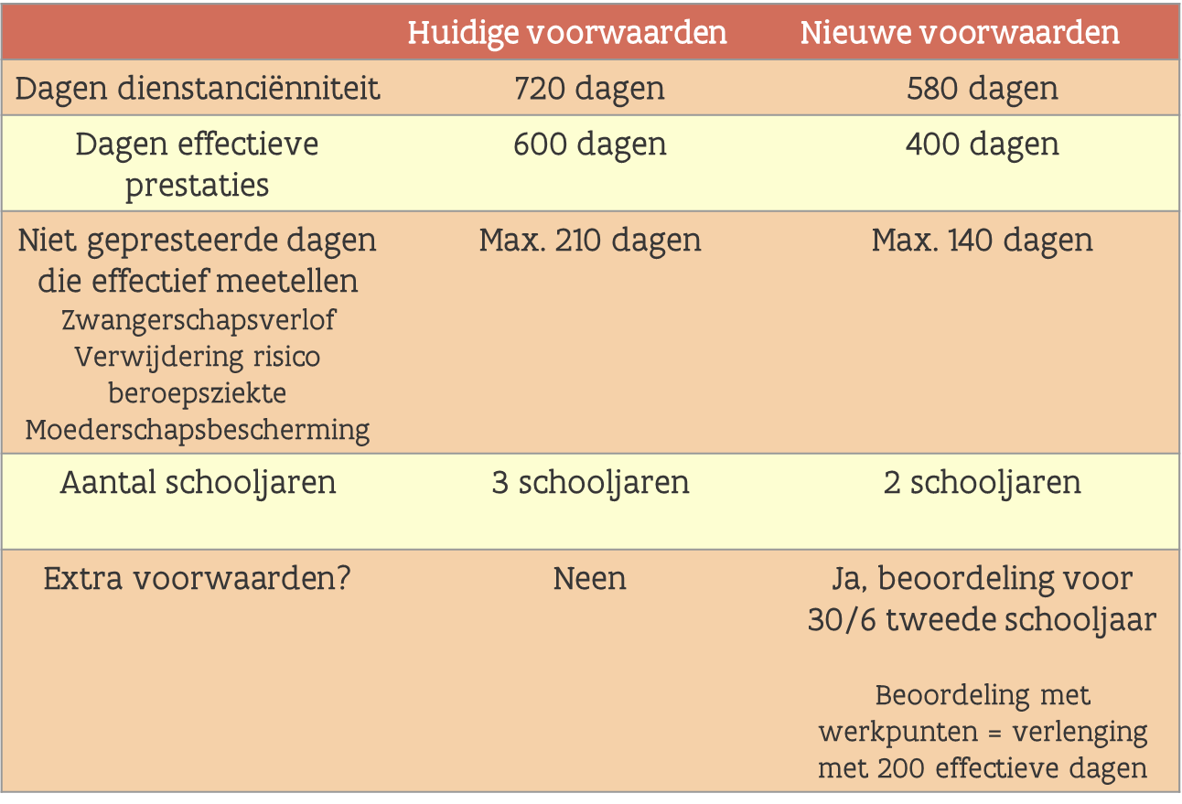
Aanvangsbegeleiding en TADD
TADD: voor en na 1 september 2019
Notes:
51

Slide 52
Aanvangsbegeleiding en TADD
Nieuwe regels TADD
Nieuwe regels gelden vanaf 1 september 2019
  Voor verwerven van het recht op TADD op 01/09/2019 veranderde er niets
  Alleen de tijdelijke personeelsleden die aan de huidige voorwaarden voldoen, konden zich uiterlijk 15 juni 2019 kandidaat stellen voor het recht op TADD
  Ook de overgangsmaatregelen gelden pas vanaf 1 september 2019!
Notes:
52

Slide 53
Aanvangsbegeleiding en TADD
Nieuwe regels TADD
Twee voorwaarden
  Aantal prestaties te leveren in een ambt binnen een bepaalde termijn
  Beoordeling door eerste evaluator uiterlijk op 30 juni van het schooljaar waarin de vereiste prestaties worden bereikt
Voor wie?
  Tijdelijk personeelslid dat voor het eerst in dienst komt
  Tijdelijk personeelslid dat op 30 juni 2019 minder dan 580 dagen dienstanciënniteit heeft
Notes:
53

Slide 54
Aanvangsbegeleiding en TADD
Nieuwe regels TADD
Aantal vereiste prestaties op 30 juni
  In een ambt minstens 580 dagen dienstanciënniteit gespreid over minstens 2 schooljaren
  Waarvan minstens 400 dagen effectieve prestaties
    Zwangerschapsverlof, verwijdering risico bedreiging beroepsziekte en moederschapsbescherming tellen mee voor max. 140 effectieve dagen
  Berekeningswijze dienstanciënniteit zoals nu
    Per ambt, per centrumbestuur, …
Bij bereiken vereiste prestaties een beoordeling
  Beoordeling door eerste evaluator
    Uiterlijk 30 juni behalen vereiste prestaties
    Mag geen beoordeling met werkpunten zijn die aanleiding vormt om recht op TADD uit te stellen
    Geen beoordeling toegekend op 30 juni wordt beschouwd als ‘positieve’ beoordeling
  Steunt o.m. op afgelegde traject aanvangsbegeleiding
Notes:
54

Slide 55
Aanvangsbegeleiding en TADD
Nieuwe regels TADD
Beoordeling met werkpunten
  Kan tot uitstel TADD leiden
  Eerste evaluator oordeelt dat personeelslid nog niet voldoet voor TADD en nog de nodige werkpunten heeft
  Op basis van een verslag van eerste evaluator met zijn beslissing en de vastgestelde werkpunten
  Extra 200 dagen effectieve prestaties vereist
    Zwangerschapsverlof, verwijdering risico bedreiging beroepsziekte en moederschapsbescherming tellen mee voor max. 70 effectieve dagen
    Tijdens deze bijkomende periode aangepast traject aanvangsbegeleiding
  Na deze bijkomende prestaties recht op TADD
    Via kandidatuur voor 15 juni van dat schooljaar
    GEEN nieuwe beoordeling!
Notes:
55

Slide 56
Aanvangsbegeleiding en TADD
Nieuwe regels TADD
Personeelslid niet akkoord met beoordeling werkpunten?
  Verhaal bij centrumbestuur
  Zowel personeelslid al eerste evaluator kunnen vragen om te worden gehoord
  Centrumbestuur moet dan beide partijen horen
  Centrumbestuur bevestigt of vernietigt beoordeling met werkpunten
Notes:
56

Slide 57
Aanvangsbegeleiding en TADD
Overgangsmaatregelen TADD
Waarom?
  Regelgeving gaat in op 1 september 2019
  Overgang ‘oude’ naar nieuwe voorwaarden kan sommige personeelsleden benadelen
Welke personeelsleden?
  “Oude” voorwaarden op 30/6/2019
    Minstens 720 dagen en drie schooljaren
  “Oude” voorwaarden op 30/6/2020
    Minstens 720 dagen en drie schooljaren
  Nieuwe voorwaarden op 30/6/2019
    Minstens 580 en maximum 719 dagen en twee schooljaren
Slechts 1 overgangsmaatregel van kracht voor een personeelslid
Notes:
57

Slide 58
Aanvangsbegeleiding en TADD
Overgangsmaatregelen TADD
Groep 1 - Personeelslid bereikt de huidige voorwaarden voor TADD op 30 juni 2019
Voorwaarden
  In het ambt minstens 720 dagen dienstanciënniteit (600 dagen effectief) gespreid over minstens drie schooljaren
  Kandidatuur uiterlijk 15 juni 2019
  Recht op TADD vanaf 1 september 2019
  Geen kandidatuur op 15 juni 2019 of geen aanstelling TADD 2019-2020
    Volgende schooljaren behoud van recht op TADD op basis van deze overgangsmaatregel bij indienen van een kandidatuur uiterlijk 15 juni
Notes:
58

Slide 59
Aanvangsbegeleiding en TADD
Overgangsmaatregelen TADD
Groep 2 - Personeelslid bereikt de huidige voorwaarden voor TADD op 30 juni 2020
Voorwaarden
  Op 30 juni 2019 nog geen 720 dagen dienstanciënniteit in het ambt
  Tijdelijke aanstelling in het ambt tijdens schooljaar 2019-2020
  Op 30 juni 2020 in het ambt minstens 720 dagen dienstanciënniteit (600 dagen effectief) gespreid over minstens drie schooljaren
  Kandidatuur op 15 juni 2020
  Recht op TADD vanaf 1 september 2020
  Geen kandidatuur op 15 juni 2020 of geen aanstelling TADD 2020-2021
    Volgende schooljaren behoud recht op TADD op basis van deze overgangsmaatregel bij indienen van een kandidatuur uiterlijk 15 juni
Notes:
59

Slide 60
Aanvangsbegeleiding en TADD
Overgangsmaatregelen TADD
Groep 3 - Personeelslid bereikt deels de nieuwe voorwaarden voor TADD op 30 juni 2019
Voorwaarden
  Op 30 juni 2019 al twee schooljaren prestaties en in het ambt minstens 580 dagen dienstanciënniteit en maximum 719 dagen dienstanciënniteit
  Na 31 augustus 2019 tijdelijke aanstelling in het ambt
  Recht op TADD vanaf 1 september daaropvolgend schooljaar indien
  Kandidatuur op 15 juni
  Geen beoordeling met werkpunten op 30 juni
  Beoordeling met werkpunten die recht op TADD uitstellen, betekent extra te verrichten 200 dagen prestaties!
  Geen kandidatuur op 15 juni of geen aanstelling TADD daaropvolgend schooljaar
    Volgende schooljaren behoud recht op TADD op basis van deze overgangsmaatregel bij kandidatuur 15 juni
Notes:
60

Slide 61
Aanvangsbegeleiding en TADD
Overgangsmaatregelen TADD
Toepassing van de overgangsmaatregel wordt duidelijk op ogenblik van kandidaatstelling
Geen voorafgaande keuze voor of door het personeelslid mogelijk
  Het personeelslid beantwoordt uiterlijk 30 juni 2020 aan de voorwaarden van groep 2
    Bij kandidaatstelling 15 juni 2020 geldt overgangsmaatregel groep 2
  Het personeelslid beantwoordt uiterlijk 30 juni 2020 niet aan de voorwaarden van groep 2, maar wel aan groep 3
    Bij kandidaatstelling 15 juni 2020 geldt overgangsmaatregel groep 3
Best lokaal opvolgen!
Notes:
61

Slide 62
Nieuwe lerarenopleidingen en impact op de bekwaamheidsbewijzen
Liesbeth Hens

Slide 63
Nieuwe lerarenopleidingen
Aantrekkelijkheid van het lerarenberoep
Sterkere leraren: hervormde lerarenopleidingen
  Decreet lerarenopleidingen
  Impact op bekwaamheidsbewijzen
  Andere maatregelen, naast het decreet
Meer leraren: een campagne voor het lerarenberoep
Notes:
63

Slide 64
Nieuwe lerarenopleidingen
Opleidingen vanaf september 2019
1° De educatieve graduaatsopleiding voor secundair onderwijs
2° De educatieve bacheloropleiding voor kleuteronderwijs
3° De educatieve bacheloropleiding voor lager onderwijs
4° De educatieve bacheloropleiding voor secundair onderwijs
5° De educatieve masteropleiding voor secundair onderwijs
6° De educatieve masteropleiding voor kunstvakken
Notes:
64

Slide 65
Nieuwe lerarenopleidingen
Opleidingen vanaf september 2019
Alle lerarenopleidingen gaan (nog) meer inzetten op een traject voor zijinstromers
  Onderwijs aangepast aan de doelgroep
  Mogelijkheid van een LIO-baan
Aandacht voor vakdidactiek
Gericht op het niveau waarin de leraar ingezet zal worden
Aandacht voor opleiden voor diverse klassen, grootstedelijke context, Nederlands, klasmanagement …
Notes:
65

Slide 66
Nieuwe lerarenopleidingen
Opleidingen vanaf september 2019
Alle lerarenopleidingen worden opleidingen van het hoger onderwijs
  Graduaatsopleidingen
  Bacheloropleidingen
  Masteropleidingen
Georganiseerd door de hogescholen en universiteiten
Specifieke lerarenopleiding (SLO) verdwijnt volledig
CVO kan wel vestigingsplaats van een hogeschool/universiteit zijn
Notes:
66

Slide 67
Nieuwe lerarenopleidingen
De educatieve graduaatsopleiding
Opleiding specifiek voor leraren technische en praktische vakken
Nuttige ervaring te bewijzen voor de start van de opleiding
Opleiding van 90 studiepunten, waarvan 30 studiepunten praktijkcomponent
Opleiding op maat van de doelgroep – LIO-baan
Georganiseerd door de hogescholen, op eigen campus of op een CVO-vestigingsplaats
Notes:
67

Slide 68
Nieuwe lerarenopleidingen
Aanpassing begrip nuttige ervaring
Student bewijst zijn nuttige ervaring:
  Bij de hogeschool
  Voor de start van de opleiding
  In één van de X onderwijsvakken van deze opleiding
Geen aanvraag meer bij AHOVOKS wat de bekwaamheid betreft
Wél nog aanvraag nodig bij AHOVOKS voor de geldelijke anciënniteit !
Diploma van de student = VE voor dat onderwijsvak
Notes:
68

Slide 69
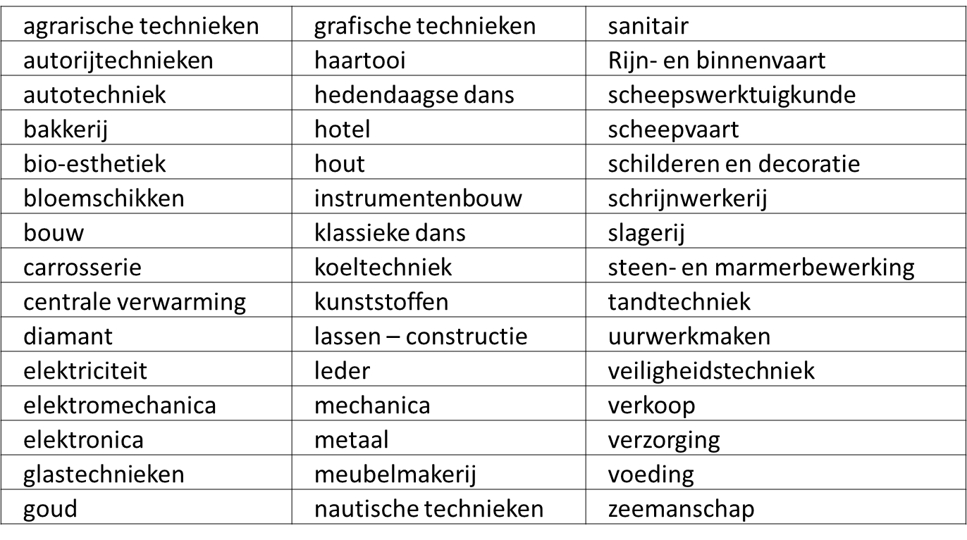
Nieuwe lerarenopleidingen
Vakken educatieve graduaatsopleiding
Notes:
69

Slide 70
Nieuwe lerarenopleidingen
De educatieve graduaatsopleiding – vertaling naar BKB
Basisidee: diploma van educatief graduaat + onderwijsvak bepaalt de bevoegdheid
  Voorbeelden:
    Educatief graduaat haartooi geeft een VE voor haartooi, dameskappen, herenkappen, BGV OV3 haartooi en schoonheidszorgen
    Educatief graduaat bouw geeft een VE voor bouw, BGV OV3 bouw
Vereiste bekwaamheidsbewijzen in het VWO moeten nog worden vastgelegd!
  Voorlopig dus enkel VO !
Notes:
70

Slide 71
Nieuwe lerarenopleidingen
De educatieve bacheloropleiding voor het secundair onderwijs
Beperkte wijzigingen
Praktijkcomponent blijft 45 studiepunten
Lerarenopleidingen gaan (nog) meer inzetten op een traject voor zij-instromers
  Mogelijkheid van een LIO-baan
  Kandidaat wordt aangeworven onder ‘andere ’
  Kandidaat volgt een lerarenopleiding
  School verzorgt een deel van de opleiding, in samenspraak met de hogeschool
Notes:
71

Slide 72
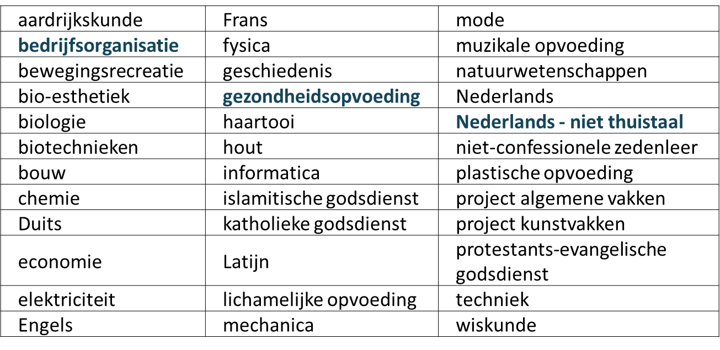
Nieuwe lerarenopleidingen
De educatieve bacheloropleiding voor het secundair onderwijs - vakken
De student kiest nog steeds twee onderwijsvakken
Notes:
72

Slide 73
Nieuwe lerarenopleidingen
De educatieve bacheloropleiding voor het secundair onderwijs – vertaling naar BKB
Basisidee: onderwijsvakken of onderliggende bachelor bepalen de bevoegdheid
  Educatieve bachelor haartooi
  Bachelor secundair onderwijs haartooi
  Educatieve bachelor gezondheidsopvoeding
  Bachelor secundair onderwijs voeding-verzorging
  Educatieve bachelor bedrijfsorganisatie
  Bachelor secundair onderwijs handel-burotica
  Educatieve bachelor Nederlands niet-thuistaal
Notes:
73

Slide 74
Nieuwe lerarenopleidingen
De educatieve bacheloropleiding voor het secundair onderwijs – vertaling naar BKB
Voor wie al andere (niet-onderwijs) bachelor heeft
Verkorte educatieve bachelor
  Inhoudelijke component verworven
  Enkel pedagogische component nog te verwerven
Basisidee: onderliggende bachelor blijft de bevoegdheid bepalen
Voorbeelden
  Bachelor (PBA) agro- en biotechnologie + BPB
  Bachelor (PBA) bedrijfsmanagement + BPB
  Bachelor (PBA) gezinswetenschappen + BPB
  Bachelor (PBA) verpleegkunde + BPB
Notes:
74

Slide 75
Nieuwe lerarenopleidingen
De educatieve masteropleiding voor het secundair onderwijs / voor kunstvakken
Toegang na de academische bachelor, bepaalt de toegang tot de vakdidactiek
Nieuwe opleidingen van 90 of 120 stp programma is deel vakinhoudelijk en 45 stp leraarschap
Voorafgaand 15 stp leraarschap in de academische bachelor of via voorbereidingsprogramma
30 studiepunten praktijkcomponent (stage of LIO)
Notes:
75

Slide 76
Nieuwe lerarenopleidingen
De educatieve masteropleiding voor het secundair onderwijs / voor kunstvakken – vertaling naar BKB
Masterniveau + vakdidactiek bepaalt de bekwaamheid
Voorbeelden
  Educatieve master vakdidactiek chemie
  Educatieve master vakdidactiek gedragswetenschappen
  Educatieve master vakdidactiek Nederlands niet-thuistaal
  Educatieve master vakdidactiek wijsbegeerte
Belangrijk voor het volwassenenonderwijs: ook vakdidactiek Nederlands niet-thuistaal !
Notes:
76

Slide 77
Nieuwe lerarenopleidingen
Maatregelen naast het decreet
Versterking van de instroom door de niet-bindende instapproef
  Uitgevoerd door VLHORA
  Feitelijk vanaf 2017-2018
  Wettelijk vanaf 2018-2019
Stageregistratiesysteem over heel Vlaanderen
  Uitgevoerd door vzw, lerarenstage.be
  Vanaf 2017-2018
Notes:
77

Slide 78
Nieuwe lerarenopleidingen
Maatregelen naast het decreet
Beroepsprofiel blijft behouden
Basiscompetenties worden geactualiseerd:
  Van 3 naar 1 set
  Vereenvoudiging binnen de functionele gehelen
Opleiding voor lerarenopleiders
  Aangestuurd door alle lerarenopleidingen, uitgevoerd door de KULeuven
  Vanaf 2018
Notes:
78

Slide 79
Meer leraren
-
Een campagne voor het lerarenberoep
Notes:
79

Slide 80


https://onderwijs.vlaanderen.be/nl/studenten/leraar-worden
https://echteinfluencer.be
Sociale mediakanalen:
  facebook.com/OnderwijsVlaanderen
  twitter.com/onderwijs_vl
  instagram.com/echteinfluencer
Vragen of opmerkingen: contacteer ons via
echteinfluencer@vlaanderen.be
Notes:
80

Slide 81
Praktische richtlijnen personeelszendingen
Daphné Es

Slide 82
Praktische richtlijnen zendingen
Personeelszendingen EPD
Ingevolge de fusiegolf op 1 september 2019: vervroegde ‘liquidatiedatum’
  Ook voor de centra die niet fusioneren op 01/09/2019
AHOVOKS garandeert de tijdige en correcte bezoldiging van de personeelsleden voor zendingen verstuurd tot en met vrijdag 13 september 2019
Voor alle praktische richtlijnen: zie infosessies april 2019 i.v.m. verwerking van fusies
Notes:
82

Slide 83
Praktische richtlijnen zendingen nieuwe codes
Ambtscode 321: adjunct-directeur OM HBO
  134 punten
  VE 509 + AND 502
Ambtscode 322: adjunct-directeur SVWO (SO)
  122/134 punten
  VE 540 + VE 413
Ambtscode 323: stafmedewerker
  120/130 punten
  VE 502 + VE 316
Notes:
83

Slide 84
Praktische richtlijnen zendingen nieuwe benamingen DO’s
DO 007 nieuwe benaming: “Opvangverlof voor adoptie,
pleegvoogdij, langdurige pleegzorg”
DO 157 “Dienstvrijstelling voorbereidingsprogramma adoptieverlof”: kan vanaf 01.03.2019 ook voor personeelsleden van de hogescholen (HS 411)
DO 116 nieuwe benaming: “Pleegzorgverlof korte duur”: kan vanaf 01.03.2019 ook buiten de hogescholen
Notes:
84

Slide 85
Leer- en Ervaringsbewijzendatabank
  Vanaf 1 maart 2019 haalt AHOVOKS voor nieuwe personeelsleden de behaalde
  bekwaamheidsbewijzen uit de LED-databank. Dat is de authentieke gegevensbron voor de toetsing van bekwaamheidsbewijzen.
  Niet langer een kopie nodig indien:
  het personeelslid een bekwaamheidsbewijs behaalde in het volwassenenonderwijs na 1 september 2015
  het personeelslid een bekwaamheidsbewijs behaalde in een ander onderwijsniveau (secundair onderwijs, hoger onderwijs,...) na 1 september 2010
  Meer informatie vind je in de omzendbrief indiensttreding van een tijdelijk personeelslid in het onderwijs: mededeling aan het ministerie van Onderwijs en Vorming https://data-onderwijs.vlaanderen.be/edulex/document.aspx?docid=13614
Notes:
85

Slide 86
Contact met de
Afdeling Hoger en Volwassenenonderwijs

Slide 87
Algemene informatie
Website onderwijs:
http://onderwijs.vlaanderen.be/
Website VWO:
http://onderwijs.vlaanderen.be/nl/directies-en-administraties-volwassenenonderwijs
Nieuwsbrief VWO:
http://onderwijs.vlaanderen.be/nl/nieuws-en-infosessies-volwassenenonderwijs
Mijn Onderwijs:
http://mijnonderwijs2.vlaanderen.be
Notes:
87

Slide 88
Nood aan gedetailleerde informatie?
AHOVOKS voorziet een opleiding
  Hoe wordt de omkadering nu juist berekend, inclusief werkingsmiddelen, inschrijvingsgelden, …
  Hoe lees ik de rapporten die ik via Mijn Onderwijs krijg?
Doelpubliek: directies en stafmedewerkers van CVO en CBE
Save the date:
  Woensdag 9 oktober: H. Consciencegebouw in Brussel
  Donderdag 10 oktober: VAC in Gent
  Maandag 14 oktober: VAC in Hasselt
  Telkens in de voormiddag
Uitnodiging tot inschrijving volgt snel
Notes:
88

Slide 89
Contact over aanbod, cursisten,…
  Financiën: financiering.volwassenenonderwijs@vlaanderen.be
  Databank DAVINCI: Sysaid
  Data: data.hovwo@vlaanderen.be
  Organisatie van het onderwijs:
    Via telefoon: Telefoonnummer instellingsbeheerder terug te vinden op Website VWO
    Via mail: gegevensbeheer.volwassenenonderwijs@vlaanderen.be
      Instellingsnummer in het onderwerp van de mail!
  Algemeen: volwassenenonderwijs@vlaanderen.be
Notes:
89

Slide 90
Contact met de cel personeel
Wijzigingen in dossierbehandelaars voor schooljaar 2019-2020
  Zie website onderwijspersoneel
Via telefoon
  Telefoonnummer dossierbeheerder terug te vinden op de Website VWO
Via mail
  personeel.volwassenenonderwijs@vlaanderen.be
  Instellingsnummer in het onderwerp van de mail !
Documenten via scanadres
  documenten.onderwijspersoneel@ond.vlaanderen.be
  Stamboeknummer van het personeelslid in het onderwerp van de mail !
  Verschillende types van documenten in verschillende scans versturen !
Notes:
90

Slide 91
Bedankt voor uw aandacht

